Slide 1
Мой прадедушка Бондаренко Степан Восильевич
Детский проект Кулабуховой Виктории

Slide 2
История из жизни
Моему прадедушке Бондаренко Степану Васильевичу в 1942 году было 16лет, в их хутор у деревни Терновка под Белгородом, пришли немцы. Всех заставили работать на них и прадедушку взяли в обоз для ухода за лошадьми. С немцами он проехал большое расстояние, но мечтал сбежать.
Выбрал момент и спрятался в стогу. Немцы искали, но не нашли его. Он пошел пешком назад домой. На пути было много препятствий. Если останавливали немцы, говорил, что отстал от обоза, у него и документ был соответствующий, но один раз его приняли за партизана и чуть не расстреляли. Проходил через сожженные села, ночевал на поле боя рядом с убитыми, фашисты добивали раненых и он притворился мертвым, так он прятался, чуть не умер с голоду. Но домой дошел, жил на чердаке, чтоб опять не забрали немцы.
Когда «Наши» освободили хутор, он записался добровольцем в красную армию. Ему не было 18-ти лет, и он приписал себе года. Он был спортивного телосложения и выглядел старше потому, что вырос, играя в лесу, который и сейчас называют «Монашенским». Благодаря домашнему молоку, воздуху родных просторов он обладал богатырским здоровьем.
Вместе с другими добровольцами его повезли на фронт не сразу, а поселили временно в каком-то лагере в лесу. Какое-то время совсем не кормили, было очень трудно, ели коренья, но прадедушку спасло хорошее здоровье. Потом начальство разобралось и виновного в том, что продукты не доходили до ребят, его расстреляли. Так было в тяжелые военные годы.
Когда приехали набирать бойцов во флот, прадедушку сразу выделили по крепкому телосложению. Он попал в Черноморский флот. Участвовал в освобождении Севастополя, воевал на реке Дунай. Во время боя было очень страшно, на его глазах оторвало руку пулеметчику, но он продолжал стрелять. Пулеметчик заслужил звание героя Советского союза.
Прадедушка служил во флоте до 1957 года, начиная юнгой, затем получил звание старшины, имеет награды. Медаль «За боевые заслуги» является в нашей семье особенно дорогим наследством.
Во время несения службы на военном корабле с атомным оружием он облучился, т.к. в те годы не было хорошей защиты от облучения, в результате смертельно заболел и умер в 1966г.

Slide 3
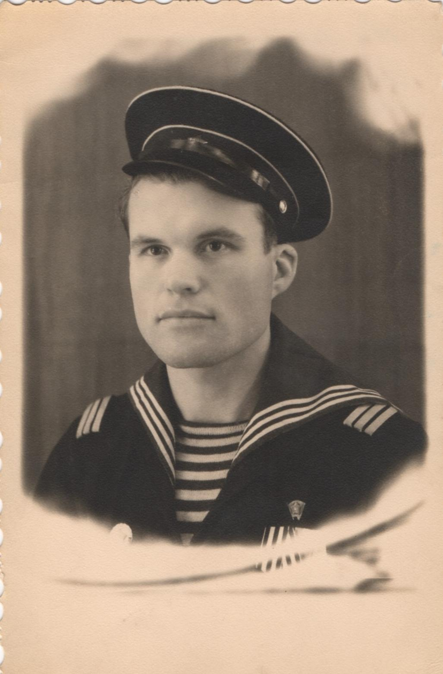
Бондаренко Степан Васильевич
(1926-1966)

Slide 4
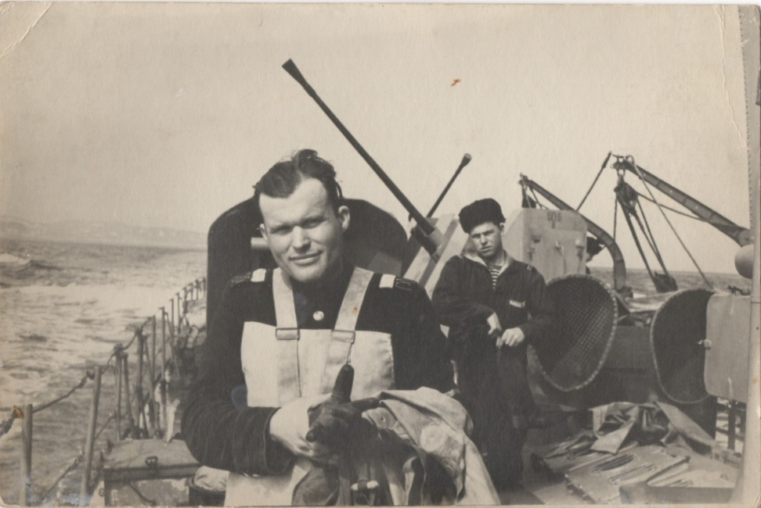
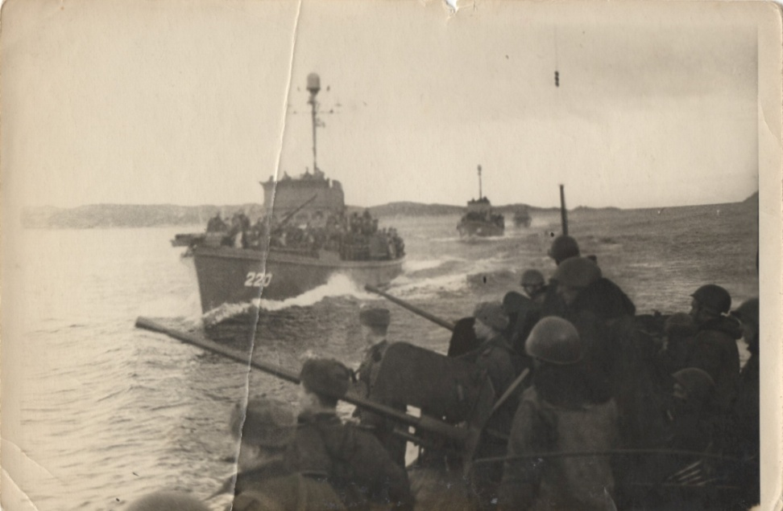
Место службы

Slide 5
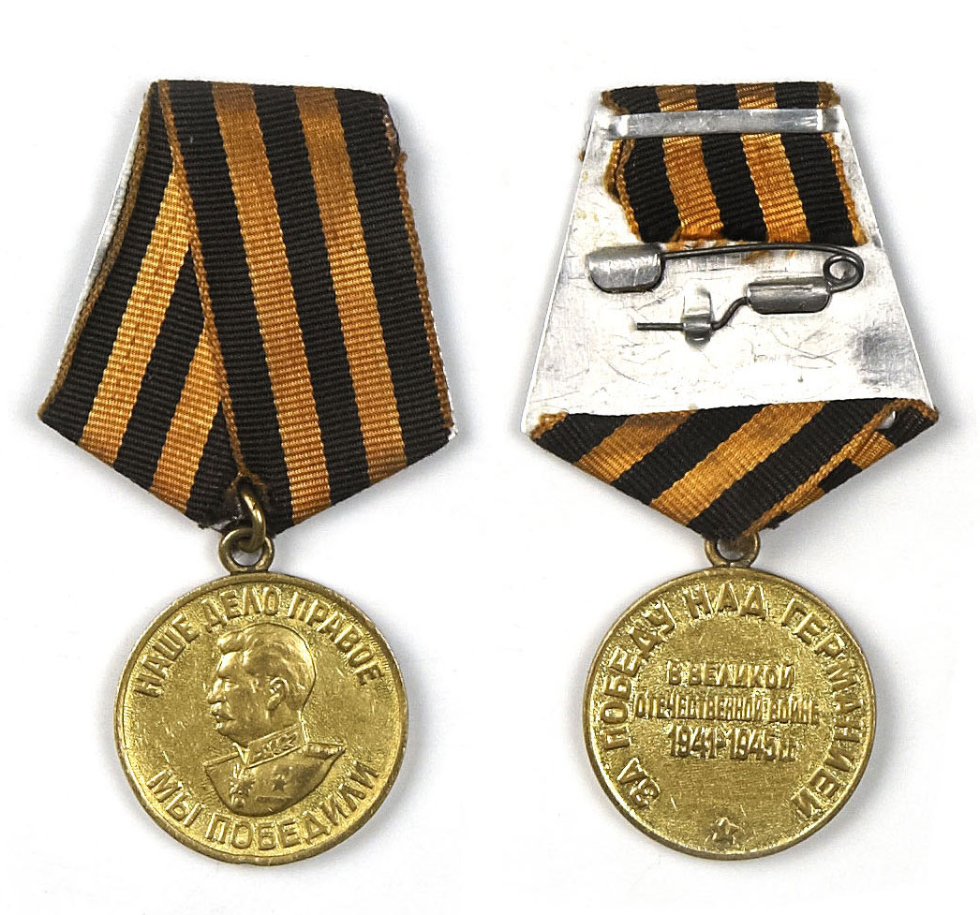
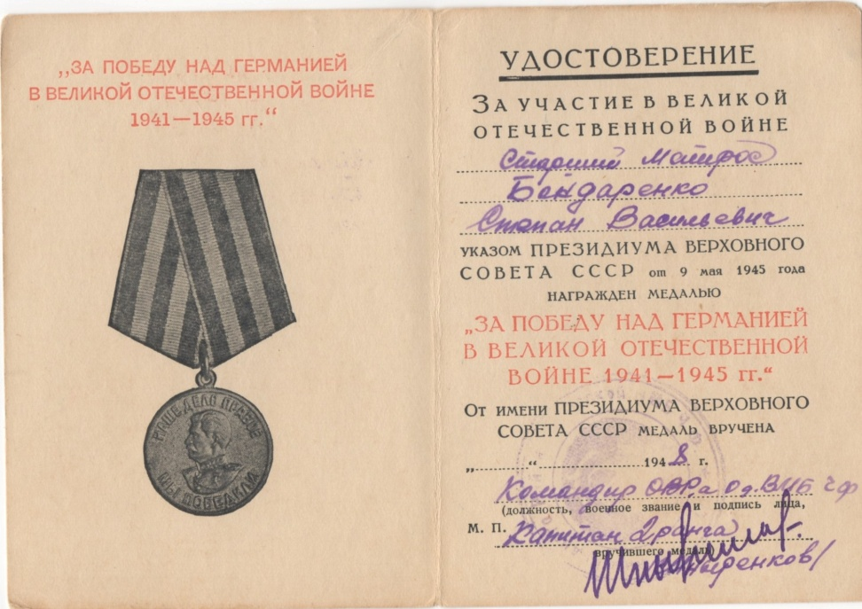
Боевые награды
«ЗА ПОБЕДУ НАД ГЕРМАНИЕЙ»

Slide 6
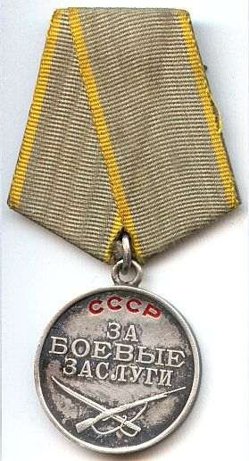
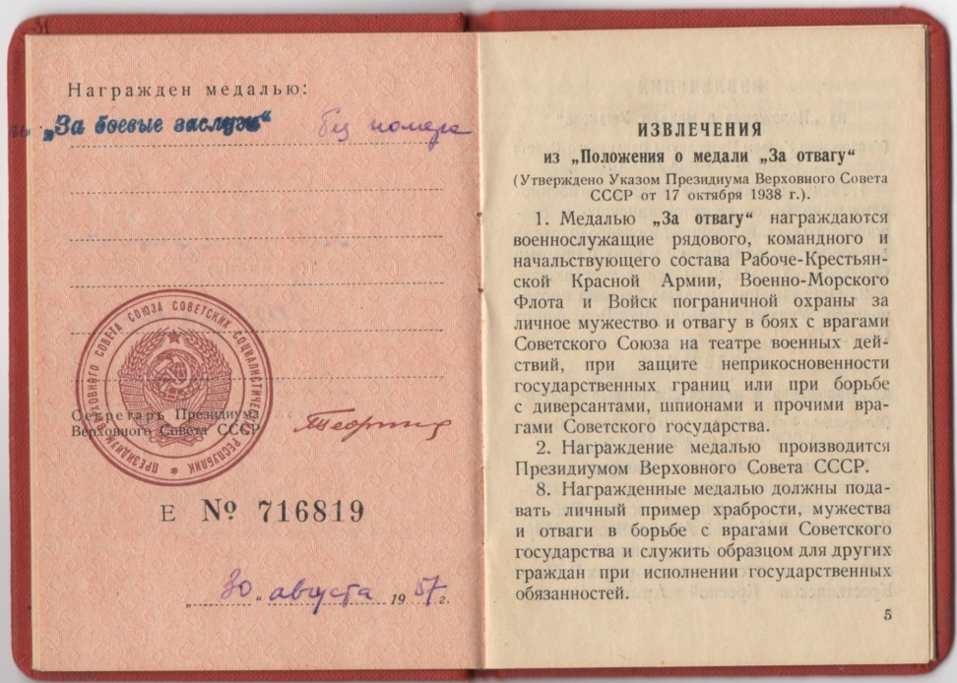
«ЗА БОЕВЫЕ ЗАСЛУГИ»

